Slide 1
2020년
은진산업
회사소개서

Slide 2
01
회사 일반현황
경영이념
회사개요
회사연혁
조직도
이행실적

Slide 3

1-1. 경영 이념
Innovation 혁신
Imagination 상상력
새로운 아이디어를 도입하고 개발해 실용화하는 전 과정
새로운 초월적 가치를 창조하는 능력
Safety
Attitude 태도
Passion 열정
일에 대한 마음가짐 과 임하는 자세
일에 대한 노력 및 열중하는 마음

Slide 4
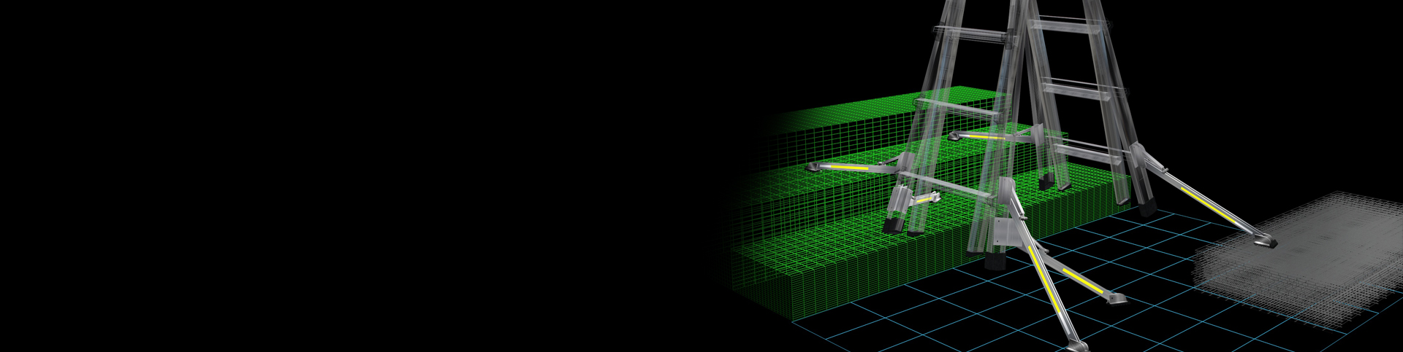

1-2. 회사개요
회사 부문
업체명 | 은진산업 주식회사
사업자등록번호 | 379-86-00410
법인등록번호 | 180111-1023009
대표이사 | 전두성
설립일자 | 2016 . 03. 10
본사주소 | 경기도 군포시 당정로 75번길 23 군포제일공단 508호
홈페이지주소 | www.ejsanup.com
전화 | 031-477-6625
생산품목 | ○ 능동형 사다리 안전장치 - 전도방지장치 - 밀림방지장치 ○ 시스템 작업발판 - “ I “ Type 1,2,3 분절 - “ L “ Type 4분절 - “ D “ Type 5분절 ○ 능동형 하향식 사다리 - 하향식 사다리 - 이동식 CAGE

Slide 5




1-3. 회사 연혁
능동형 사다리 안전장치
“2015년 개발 및 특허 출원”
삼성전자
“2019년 무 비계 공법 시스템작업발판 개발”
· 삼성전자 평택 현장 적용
· 삼성전자 화성 현장 적용
· 삼성전기 부산 현장 적용
삼성전자
“2016년 환경안전 혁신제품” 으로 선정
2016
2015
2019
2017
2018
행정안전부
“2017년 대한민국 안전기술대상” 입선
안전보건공단 / 울산창조경제혁신센터 공동주관
“2018년 안전신기술 우수상 수상”

Slide 6
1-4. 조직도
대표이사
연구개발 전담부서
직책
직책
경영지원부
시스템 개발부
안전장치 생산부
직책
기획
경리
총무
마케팅
시스템 작업발판
생산
품질
자재
능동형 안전사다리
생산
품질
자재
직책

Slide 7
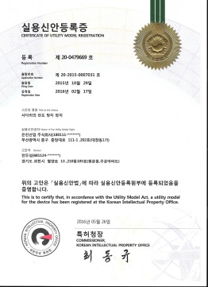
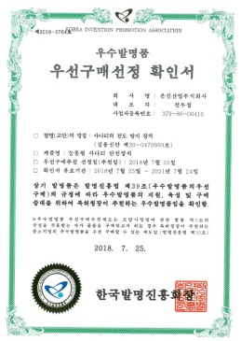
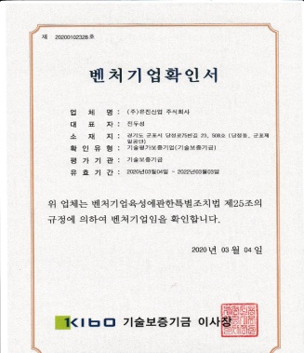
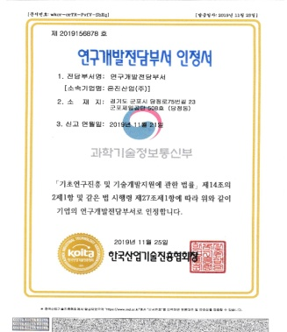
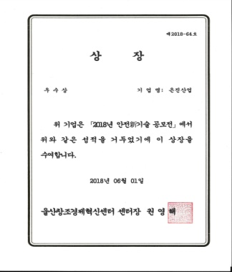
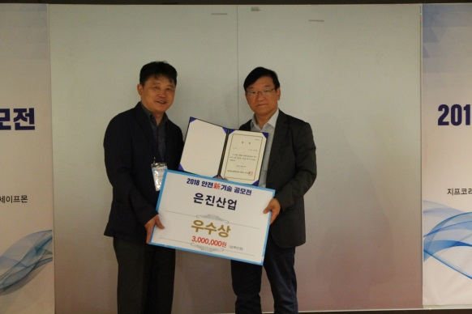
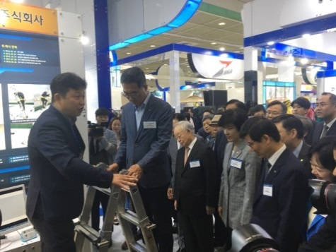
1-5. 이행실적
2015년
능동형 사다리 안전장치 개발
특허출원
2016년
삼성에스원
능동형 사다리 안전장치 전국 출동차량 적용
삼성전자
2016 환경안전 혁신제품 선정
2017년
행정안전부 주관
2017 대한민국안전기술대상 입선
삼성엔지니어링
삼성전자반도체 공장 수조용 하향식 사다리 및 CAGE 공동개발
2018년
안전보건공단 / 울산창조경제혁신센터 공동주관
2018 안전신기술 수상(우수상)
한국발명진흥회
우수발명품 우선구매 선정
현대중공업(울산)
사업장내 능동형 사다리 안전장치 적용
안전보건공단
성과공유제 계약체결
2019년
KT 그룹사
능동형 안전사다리 전체적용
ADT캡스
능동형 안전사다리 전국 출동차량 적용
삼성엔지니어링
무비계 공법 시스템작업발판 개발 및 적용

Slide 8
THANK YOU
주식회사 은진산업
경기도 군포시 당정로75번길 23 군포제일공단 508호
Tel. 031-477-6625
E-mail. ej-sanup@daum.net

